Slide 1
Краевая выставка - конкурс детского декоративно-прикладного творчества «Чародейка Зима»

Slide 2
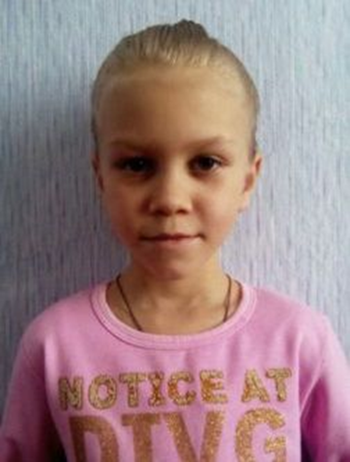
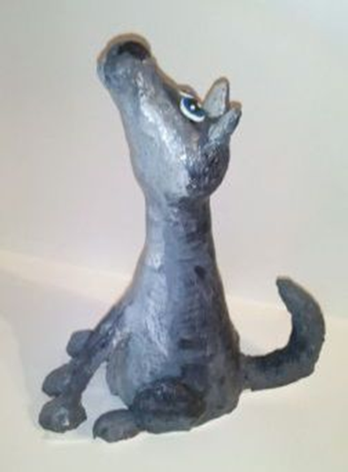
Суворова Дарья Диплом лауреата II степени

Slide 3
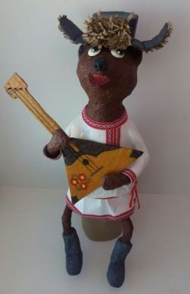
Кириченко Арина Диплом лауреата I степени

Slide 4
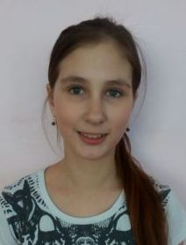
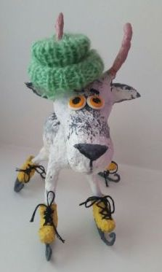
Лопатина Яна Диплом лауреата I степени

Slide 5
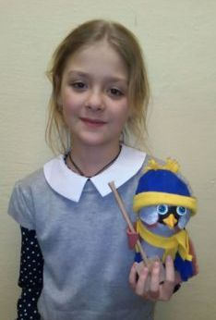
Сорока Анастасия Диплом лауреата II степени

